Slide 1
Berufsbildungspersonal in Betrieb
und Berufsschule
Das Herz der dualen Berufsausbildung
Berufsausbildung
in Deutschland

Slide 2
Inhalt
Berufsbildungspersonal in Betrieb und Berufsschule
Einführung
Aufgaben des Personals im Berufsbildungssystem
Lernort Betrieb: das Ausbildungspersonal
Lernort Berufsschule: das Lehrpersonal
Zusammenfassung
Fazit
Weitere Informationen
Notes:
1. >>> Paritätisch besetzte Prüfungsausschüsse, gemeinsam beschlossene Ausbildungsstandards, gemeinsame Steuerung des Systems auf allen Ebenen
2. >>> Zu rund 70 % im Betrieb
3. >>> Berufsausbildungs-Standards, durch die Kammer ausgestelltes Zeugnis
4. >>> In und aus den Betrieben, staatliche Lehrer an den Berufsschulen
5. >>> Datenreports, Berufsbildungsbericht, Ausbildungsstandards (BIBB)

Slide 3
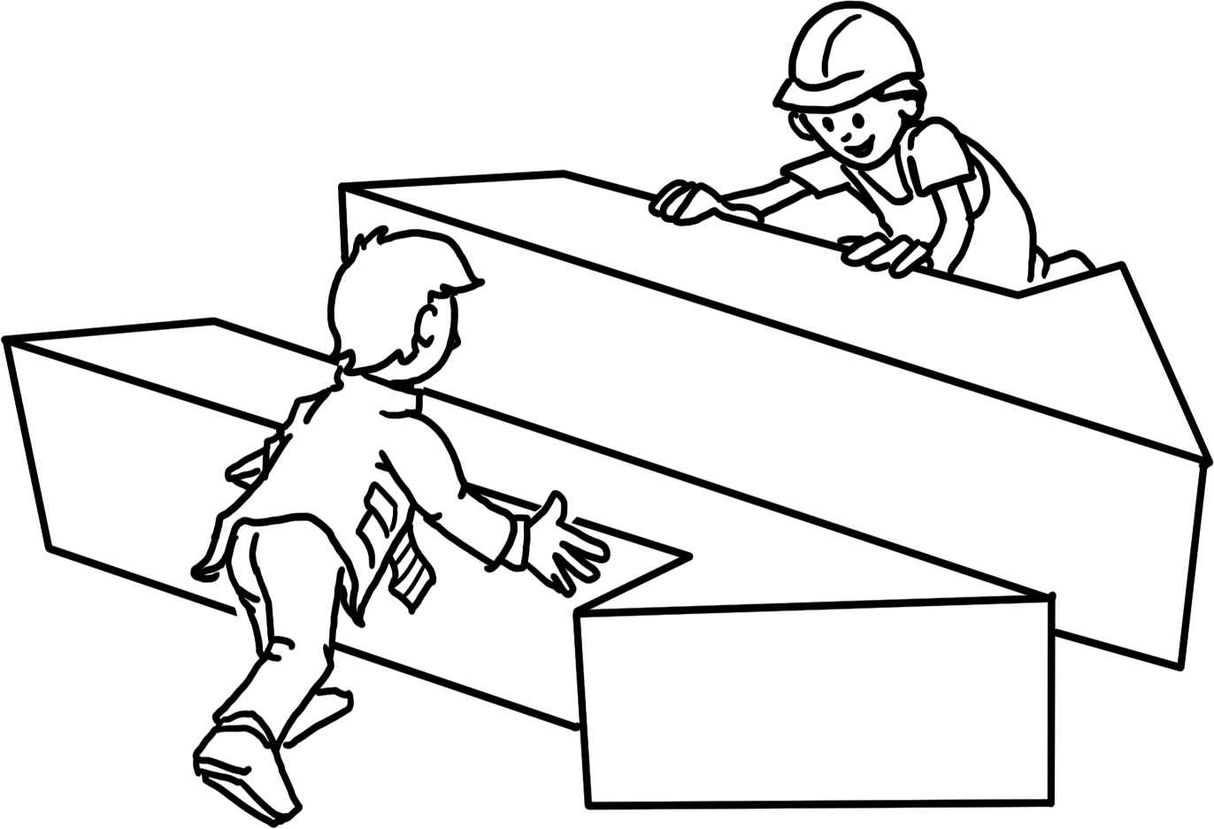



I. Einführung
Dual bedeutet „zwei Welten“
Arbeitswelt
Azubis, Schülerinnen/Schüler
Staatliches Bildungswesen
Geschäftsführung
Ausbildungsleitung
Ausbildungspersonal am Arbeitsplatz
Schulaufsicht, -leitung und Administration
Lehrpersonal in
der Berufsschule
Gemeinsames Ziel:
Qualifizierung von Auszubildenden, Schülern/Schülerinnen

Slide 4
II. Aufgaben des Personals im Berufsbildungssystem
Personal wirkt an allen „Schaltstellen“ der Berufsbildung:
Standards entwickeln
Berufsausbildung umsetzen
Prüfen und zertifizieren
Vertretungen von…
Arbeitgebenden
Arbeitnehmenden
Staat
Kammern
Gewerkschaften
Betriebliches Ausbildungspersonal:
Unternehmens-/ Ausbildungsleitung
Personal in der über-betrieblichen Ausbildung
Berufseinstiegsbegleitung
Qualifiziertes Ausbildungspersonal
Ausbildende Fachkraft
…
Schulisches Ausbildungspersonal:
Berufsschullehrkräfte
Schulmanagement
…
Vertreter:innen von…
Arbeitgeber:innen
Arbeitnehmer:innen
Berufsschule
Organisiert durch Kammern

Slide 5
II. Aufgaben des Personals im Berufsbildungssystem
Im Fokus: Berufsausbildung umsetzen
Ausbildendes Personal
(Lernort: Betrieb)
Lehrkräfte
(Lernort: Berufsschule)
Bundesweit ca. 630.000 registrierte Ausbildende* (Stand 2022)
  meist in Nebenfunktion
Zwischen 3 (in Nebenfunktion) und 16 Azubis
(bei ausschließlicher Ausbildungstätigkeit)
je ausbildender Person
ca. 6 Mio. ausbildende Fachkräfte (mit/ohne Zertifikat, aber nicht bei Kammer registriert)
ca. 39.000 Vollzeitstellen (Stand: 2022)
  Lehrkräfte für Fachtheorie und Allgemeinbildung
  Lehrkräfte für Fachpraxis
je Lehrkraft ca. 33 Lernende (Stand: 2022)**
In dieser Präsentation: Fokus auf staatlich anerkanntes Ausbildungspersonal und Berufsschullehrkräfte
*nach BBiG, AEVO
** Quelle: Datenportal BMBF

Slide 6
II. Aufgaben des Personals im Berufsbildungssystem
Ausbildendes Personal (Lernort: Betrieb)
Ausbildungsleitung*
Ausbilder/Ausbilderin
Ausbildende Fachkraft
Oft hauptamtlich
Für alle Auszubildenden in allen Ausbildungsberufen zuständig
Formale Qualifikation auszubilden
Zuständig für Organisation
der Ausbildung
Keine Pflicht
Haupt- oder nebenamtlich
Zuständig für bis zu 15 Auszubildende aus einem Ausbildungsberuf
Formale Qualifikation auszubilden
Zuständig für die Umsetzung
der Ausbildung
§ 30 Berufsbildungsgesetz
Nebenamtlich
Zuständig für einen Azubi
Berufserfahren aber ohne formale Qualifikation auszubilden
Zuständig für einzelne Ausbildungsabschnitte
§ 28 Berufsbildungsgesetz Abs. 3
*Aufgaben können durch Geschäftsführung, Personalleitung oder Ausbilder übernommen werden

Slide 7

II. Aufgaben des Personals im Berufsbildungssystem
Verteilung der Kernaufgaben
Erstellt betrieblichen Ausbildungsplan auf Grundlage von Ausbildungsstandards bzw. der Ausbildungsordnung
Organisiert den Ausbildungsprozess
Unterstützt bei der Prüfungs-vorbereitung und bindet
die Fachabteilung und weitere Mitarbeitende ein
Vermittelt umfangreich berufliche Fähigkeiten sowie berufliches Wissen und personale Kompetenz (Verhaltensweisen, Teamfähigkeit, Eigenständigkeit etc.)
Ausbildendes Personal
(Lernort: Betrieb)
Koordinierung mit Berufsschule und Kammer
Integriert Auszubildende in den Betrieb und begleitet sie für mögliche Übernahme (Rekrutierung)

Slide 8

II. Aufgaben des Personals im Berufsbildungssystem
Verteilung der Kernaufgaben
  Organisiert Unterricht auf Grund-lage des Rahmenlehrplans
  Vermittelt Allgemeinwissen
  Vermittelt umfangreich Fach-theorie und Grundlagen der Fachpraxis
Lehrkräfte
Fachtheorie und Allgemeinbildung
  Vermittelt personale Kompetenz
Unterschiedliche Aufgaben des Personals an den Lernorten ergänzen sich im Rahmen der Lernortkoordination im dualen Berufsbildungssystem

Slide 9
III. Lernort Betrieb: das Ausbildungspersonal
Im Überblick
Betriebliches Ausbildungspersonal sind vorrangig Fachkräfte, die ausbilden (meist als Nebenfunktion)
Ausbildungspersonal kombiniert berufliche Fachlichkeit mit pädagogischer Qualifikation
Ausbildungsaufgaben richten sich stark nach Anforderungen des Betriebs
Qualifikation wird meist berufs-begleitend erworben (Fortbildung: Dauer mehrere Wochen)
Aufgaben gehen in der Regel weit über reine Ausbildungstätigkeit und Anleitung in der Arbeit hinaus
Betriebliches Interesse an Ausbildungspersonal entscheidend

Slide 10


III. Lernort Betrieb: das Ausbildungspersonal
Ausbilderin/Ausbilder werden – ein möglicher Weg
Duale Berufsausbildung
Arbeit im Betrieb
Ausbildungstätigkeit
(ggf. weitere Fortbildungen)
Führungsaufgaben
Fortbildung und Prüfung
Einen Beruf erlernen
Den erlernten Beruf als Fachkraft ausüben und dabei (informell) Wissen an junge Auszubildende weitergeben
Im Auftrag des Betriebs offiziell ausbilden
(teils auch nebenberuflich)
Neue berufliche Perspektiven entwickeln

Slide 11
III. Lernort Betrieb – das Ausbildungspersonal
Ein Beispiel: KFZ-Mechatronikerin
„
  Ich plane und entwickle die Ausbildung selbstständig auf Grundlage des berufsspezifischen Standards.
„
  Ich arbeite als Kfz-Mechatronikerin
  in einem Automobilbetrieb und bringe jungen Menschen meinen Beruf bei.
„
  Ich lasse erfahrene Azubis immer eigenständiger Autos reparieren
  und unterstütze sie dabei.
„
  Der Azubi lernt von mir, wie der Betrieb funktioniert. Er wird von
  mir ins Team integriert.
„
  Ich bin im Austausch mit meinen Vorgesetzten, den Eltern, der Kammer, der Berufsschule und
  der Arbeitsagentur.
„
  Ich erkläre den Azubis z. B. wie
  ein Auto funktioniert und zeige,
  wie man repariert.

Slide 12
III. Lernort Betrieb – das Ausbildungspersonal
Vorteile des Ausbildungspersonals für Unternehmen
Kompetente Mitarbeitende/
Fachkräfte sichern –
ein Kernfaktor für Erfolg
Attraktive Arbeitgeber durch Weiterqualifizierung ihres staatlich anerkannten Ausbildungspersonals
Anerkannter Ausbildungs-betrieb als Qualitätsmerkmal
Ein Kriterium: staatlich anerkanntes Ausbildungs-personal (BBiG)
Durch Ausbildung im dualen System haben die Mitarbeitenden Chancen, sich beruflich weiter zu entwickeln.
Weitergabe und Sicherung von Fachwissen: Ausgebildete Fachkräfte können andere Mitarbeitende aus- und fortbilden

Slide 13


III. Lernort Betrieb – das Ausbildungspersonal
Vorteile für alle Beteiligten im Überblick
Auszubildende erhalten eine fundierte betriebliche Ausbildung und lernen die Arbeitswelt kennen.
Fachkräfte/Ausbildungspersonal haben bessere berufliche Aufstiegschancen
und Zugang zu Fortbildungsmöglichkeiten
(z. B. Meister, Hochschulbildung).
Betriebe gewinnen und sichern passende Fachkräfte und sind dank ständigem Austausch besonders innovativ.
Für den Staat werden die Qualität der Fachkräftequalifizierung und die Bildungsrendite gesichert.

Slide 14
IV. Lernort Berufsschule – das Lehrpersonal
Im Überblick
Lehrkräfte vermitteln Fachtheorie, Grundlagen der Fachpraxis und Allgemeinbildung
Aneignung von Theorie und Praxis, einer beruflichen und eine allgemeinbildenden Fachrichtung sind Voraussetzung für eine Qualifizierung als Lehrkraft
Aufgaben gehen über reine Lehrtätigkeit hinaus
In der Regel Masterabschluss notwendig*
Umsetzung bildungspolitischer Ziele
Staat investiert umfangreich in Qualifizierung
Grundlage: staatlicher Bildungsauftrag
* Die Rahmenbedingungen für eine Zulassung zur Berufsschullehrkraft, ggf. auch als Quereinsteiger, sind unterschiedlich (obliegt den jeweiligen zuständigen Behörden der Länder).

Slide 15

IV. Lernort Berufsschule – das Lehrpersonal
Lehrkraft an einer Berufsschule werden – ein möglicher Weg
Studium: Bachelor und Master
(inkl. Praxisphasen an der Berufsschule)
ca. 5 Jahre
Praxisphase (Referendariat),
Fortbildung am pädagogischen Landesinstitut
1-2 Jahre
Arbeit in der
Berufsschule
Nach dem Abitur Berufspädagogik studieren und spezialisieren,
z. B. Kfz-Technik und Geschichte.
Nach Studienabschluss Lehrpraxis
an einer Berufsschule und zugleich pädagogische Theorie erwerben.
Nach Abschluss
der Prüfung:
Stelle als Lehrkraft

Slide 16
IV. Lernort Berufsschule – das Lehrpersonal
Die Kernaufgaben – Beispiel: Kfz-Technik und Geschichte
„
  Ich vermittle den Schülerinnen und Schülern auch so genannte
  „Soft Skills“ und bin für sie auch Ansprechpartner für soziale Belange.
„
  Ich lehre an einer Berufsschule
  in den Fächern Kfz-Technik und Geschichte.
„
  Im Fach Kfz-Technik bringe ich Auszubildenden relevantes Fachwissen für ihre Berufspraxis bei, z. B. wie ein Motor aufgebaut ist.
„
  Ich plane und evaluiere den Unterricht selbstständig und orientiere mich dabei am staatlichen Rahmenlehrplan.
„
  Bei mir lernen Auszubildende, wie man Teile fertigt, montiert und
  was sie dabei beachten müssen.
  So schaffe ich Praxisgrundlagen.
„
  Ich bin im Austausch mit der Schul-leitung, dem Ausbildungspersonal im Betrieb, den Eltern, der Kammer und der Arbeitsagentur.

Slide 17
IV. Lernort Berufsschule – das Lehrpersonal
Vorteile aus staatlicher Sicht
Junge Menschen beruflich handlungsfähig machen und sie in die Gesellschaft integrieren
Berufsschule unterstützt mit Fachtheorie und Allgemein-bildung.
Ausgebildetes Fachpersonal
im öffentlichen Dienst setzt bildungspolitische Ziele um.
Eine starke Volkswirtschaft braucht gute Fachkräfte.
Berufsbildung soll zur „Ausübung eines Berufs und zur Mitgestaltung der Arbeitswelt und Gesellschaft in sozialer, ökonomischer und ökologischer Verantwortung befähigen.“ (KMK)

Slide 18
IV. Lernort Berufsschule – das Lehrpersonal
Vorteile für alle Beteiligten im Überblick
Auszubildende erwerben betriebs-übergreifend formal anerkannte berufliche Kompetenzen und Allgemeinbildung.
Betriebe erhalten Auszubildende, die auch über weitergehende fachtheoretische Kenntnisse und gute Allgemeinbildung verfügen.
Der Staat erfüllt seinen Bildungsauftrag mit umfassend hochschulisch qualifiziertem Lehrpersonal.

Slide 19
V. Zusammenfassung
Leistungen von Berufsbildungspersonal im dualen Ausbildungssystem
Vermittelt Berufstheorie und
-praxis, Allgemeinbildung sowie Werte und Verhaltensweisen
Ausbildende und Lehrkräfte ergänzen sich in der beruflichen Ausbildung.
Übernimmt vielfältige Aufgaben innerhalb und jenseits der Ausbildung (Sozialisation, Betreuung, Abstimmung, Förderung, Verwaltung, Motivation etc.)

Slide 20
V. Zusammenfassung
Professionalisierung – Qualifikationen für Berufsbildungspersonal
stärken das Personal bei Erfüllung berufsbildender Aufgaben
kombinieren Theorie und Praxis
sind rechtlich verankert
helfen, die Qualität der Lehre in Betrieb und Berufsschule zu sichern
werden von Staat und Wirtschaft gefördert
stärken die gesellschaftliche Anerkennung des Berufsbildungspersonals
zielen auf berufsbildende Tätigkeit ab

Slide 21
V. Zusammenfassung
Förderung durch Staat und Wirtschaft: Qualifikationen, Rahmen, Ressourcen
Wirtschaft
Staat
setzt Fachkräfte als Ausbildungspersonal ein
unterstützt Qualifizierung von Fachkräften zu Ausbildungspersonal
ermöglicht Ausbildungspersonal den Aufstieg im Unternehmen
erkennt Bedeutung der Ausbildungstätigkeit an
sichert Qualität des Ausbildungspersonals (Kammern)
finanziert Lehrkräfte an Berufsschulen
bietet Lehrkräften attraktive Rahmen-bedingungen
bildet Lehrkräfte aus
regelt Qualifikation von Ausbildungspersonal rechtlich
sichert die Qualität der Lehrkräfte

Slide 22
VI. Fazit: Erfolgsfaktor der deutschen Berufsbildung
Engagierte Profis
Institutionalisierte Forschung und Beratung
z. B. durch Forschung zu Ausbildungspersonal (durch Kammern und BIBB)
Enge Zusammenarbeit von Staat und Wirtschaft
z. B. Förderung von Personal durch Staat und Wirtschaft
Lernen im Arbeitsprozess
z. B. durch praxisorientierte Ausbildung des Personals
Gesellschaftlich anerkannte Standards
z. B. Ausbildereignung (AEVO)
Qualifizierung von Berufsbildungs-personal
Berufspädagogik als Grundlage aller betrieblichen Lehr- und Lernprozesse
Anerkannter Ausbildungsbetrieb als Qualitätsmerkmal
Ein Kriterium: staatlich anerkanntes Ausbildungs-personal (BBiG)

Slide 23
VII. Weitere Informationen
Diese Präsentation und weitere Präsentationen sowie Informationen zur deutschen Berufsbildung und internationalen Berufsbildungszusammenarbeit erhalten Sie auf unserer Webseite:
www.govet.international
Quellen
BIBB Datenreport (link)
KMK (link)
BMBF Datenportal (link)
Destatis Statistik zu Berufsbildung (link)
Weitere Informationen im Internet
www.lehrer-werden.de
www.leando.de

Slide 24
GOVET at BIBB

